Slide 1



数字技能
信息分享会
Notes:
欢迎大家参加会议，让他们感到舒适。
为每个人提供：
参与者资料包副本（包括幻灯片）
笔
我们提供的宣传册或热点。

Slide 2

致敬原住民土地声明
在此，我们向今天我们相聚的土地的传统所有者表达感谢；
并向过去、现在的长者致以崇高的敬意。
Notes:
在开始演示前：
通过阅读这张幻灯片来确认国家。
这在每次训练中都非常重要。

Slide 3


自我介绍
请介绍一下自己：
您的名字
您今天希望学的一件事？
Notes:
介绍你自己——你的名字和你的一些背景
请房间里的每个人在一分钟内介绍自己：
他们的名字
他们想了解的事
尽量让人们遵守时间，避免在会议上拖延时间
记得在大家发言后感谢大家的分享

Slide 4

会议须知和协作
洗手间位置
紧急疏散程序
基本规则
Notes:
引导人们到你所在场所的厕所
提醒大家，如果需要疏散，请按照场馆工作人员的指示进行
概述一些基本规则，让每个人一起训练。例如：
手机静音
不打断他人
尊重空间中的每个人
询问是否有人对基本规则有想法，这将有助于让空间对每个人都更好？

Slide 5

会议概述
您将学到什么：
网络安全。
数字包容项目网站。
支持与更多培训。
Notes:
在开始之前，让每个人都知道你将报道：
如何安全地使用技术
如何使用数字包容项目网站上的资源
如何在未来获得支持和更多培训

Slide 6

什么是网络安全？
Notes:
请房间里的每个人解释一下他们认为电子安全意味着什么？
答案可能包括：
在线安全
警惕诈骗
保护您的信息
一定要避免使用“危险”或“可怕”这样的词。我们希望让人们意识到骗局，而不是害怕上网。

Slide 7

诈骗的危险信号
联系
他们通常通过电话、短信或电子邮件联系你。
他们通常会假冒成组织或公司，使其看起来合法。
故事
他们会编造一个令人信服的故事让你上钩。
紧迫性
骗子会向你施压，要求你迅速采取行动，这样你就没有时间意识到出了问题。
他们通常会提供虚假的最后期限或 “限时 ”优惠。
Notes:
先来了解一下诈骗的基本特征构成
每种诈骗都有3个主要关键部分。
联系
他们通常通过电话、短信或电子邮件联系你。
他们通常会假冒成组织或公司，使其看起来合法。
故事
他们会编造一个令人信服的故事让你上钩。
紧迫性
骗子会向你施压，要求你迅速采取行动，这样你就没有时间意识到出了问题。
他们通常会提供虚假的最后期限或 “限时 ”优惠。

Slide 8






诈骗类型
投资诈骗
远程访问诈骗和黑客诈骗
网上购物诈骗
网络钓鱼诈骗
网络交友诈骗
礼品卡诈骗
Source: NBN Scam Awareness Resources
Notes:
首先概述存在的不同类型的骗局。

Slide 9
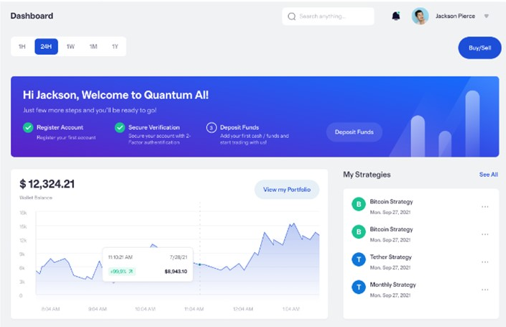
投资骗局
骗子试图说服你投资。
他们说你会在没有（或非常低）风险的情况下得到很多钱。
他们可能会有非常令人信服的网站显示你的“投资”。

Slide 10
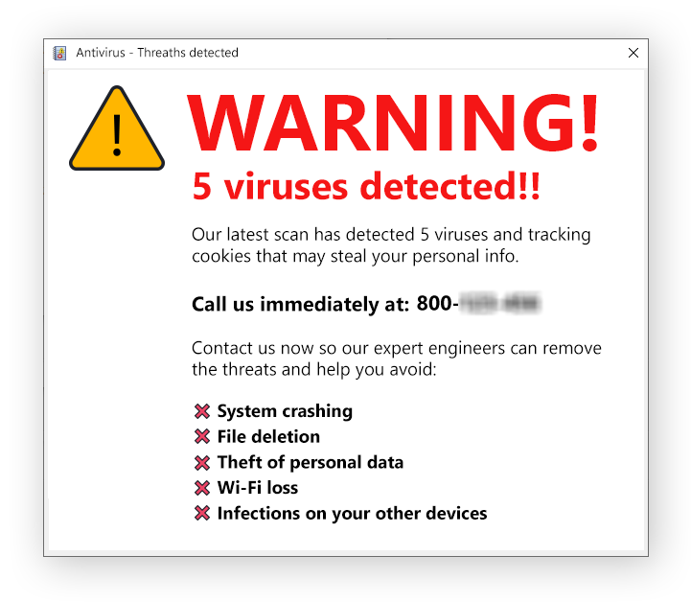
远程访问诈骗和黑客诈骗
骗子会给你打电话或给你发电子邮件联系你。
他们会要求你下载一些东西，通常会假装“修复”你的电脑。
这允许他们访问您的设备以窃取保存的信息。

Slide 11

网上购物骗局
骗子制作虚假广告或销售产品的网站。
他们会拿走你的钱，永远不会给你提供产品。

Slide 12

网络钓鱼骗局
骗子从银行或政府等机构发送虚假电子邮件。
他们通常会要求您向他们发送个人信息。
一旦他们掌握了足够的细节，他们就可以假装是你。

Slide 13

浪漫骗局
当骗子利用人们在网上寻找爱情时。
他们经常假装对你有感情，然后在你信任他们后向你要钱。
如果你正在使用约会应用程序或网站，只要可能的话，都要确保亲自确认他人的身份。

Slide 14
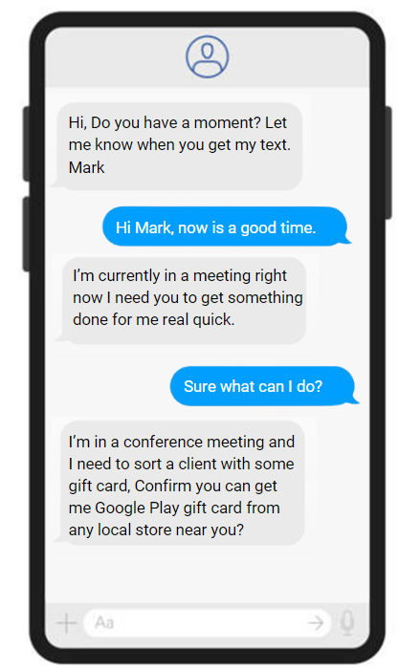
礼品卡诈骗
骗子会拉拢他人，说服你购买礼品卡并提供卡的详细信息。
骗子通常会冒充合法的企业、政府机构或甚至你认识的人。
他们可能声称需要通过礼品卡形式的付款来解决问题或在紧急情况下提供帮助。

Slide 15
安全使用网络的提示
注意可疑的电话。
谨慎对待收到的短信。
设置更强的密码。
在社交媒体上 保持警惕。
相信您的直觉！
Notes:
提示1-如果有人打电话给你并要求提供个人信息：
记下他们的详细信息并挂断电话。你可以说“我没有让你给我打电话，所以我现在要挂断电话”
从他们的网站上找到他们的真实号码。叫他们回来。
提示2-小心短信和电子邮件
如果一条短信或电子邮件看起来很奇怪或要钱：
用你已有的电话号码给你的朋友或家人打电话。请他们核实信息。
提示3-加强密码：
让你的密码长而难以猜测。
不要使用你的名字或“密码”这样的词。
组合大写、小写、数字和特殊字符。
提示4-注意你在社交媒体上分享的内容：
在网上发布个人信息之前，请三思而后行。
检查照片中是否意外包含个人信息。
小贴士5-相信你的直觉：
不要点击可疑链接。
小心网上的未知联系人。
保持警惕，跟随你的直觉。

Slide 16
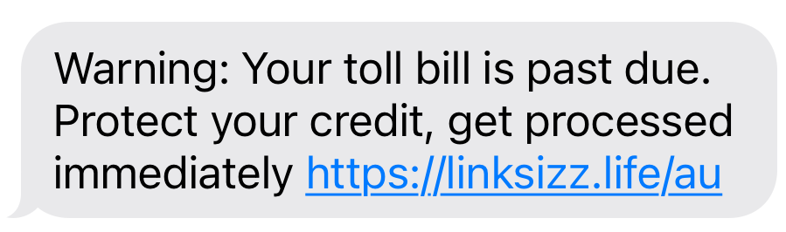

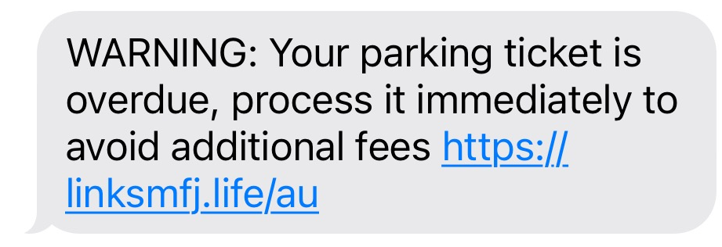
诈骗测试！
你认为以下哪一个是真实的？
Notes:
问小组他们认为哪一个真实，为什么？
下一张幻灯片将为他们提供答案！

Slide 17
诈骗测试！
你认为以下哪一个是真实的？
这是一个真实的信息，我们可以通过其他方式进行验证！
Notes:
AusPost 的屏幕截图唯一合法——我们怎么知道呢？
西澳州没有通行费，所以第一个通行费很容易被发现是假的。它还试图通过敦促你“保护你的信用”来吓唬你。
最后一种使用“额外费用”来制造恐惧并催促你。
AusPost 不会要求你采取任何行动。此外， 你将知道自己是否从商店订购（在本例中为 Kmart）。

Slide 18
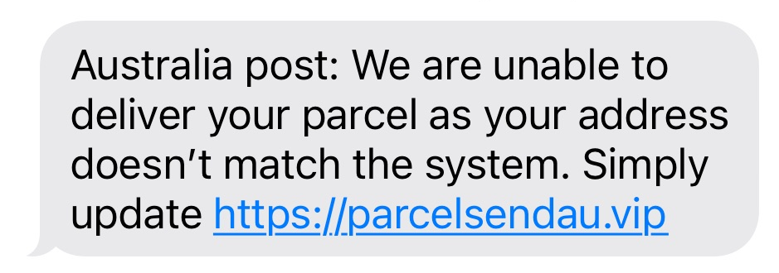
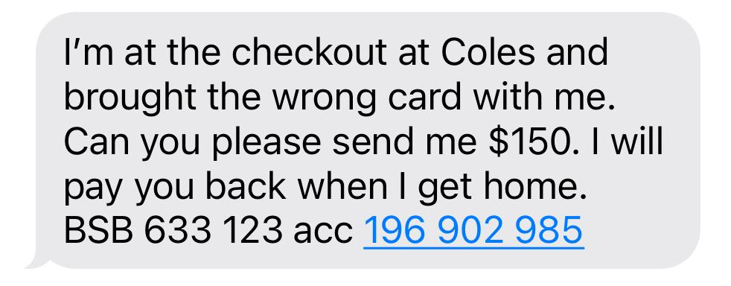
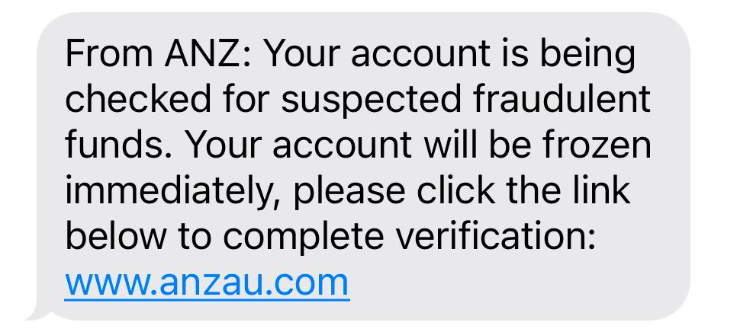
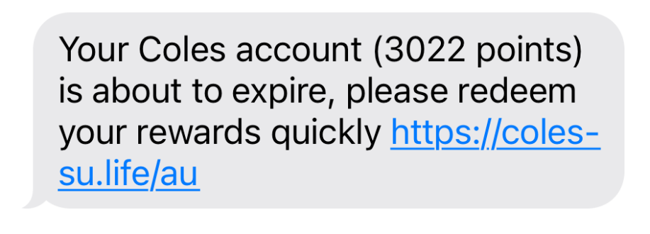
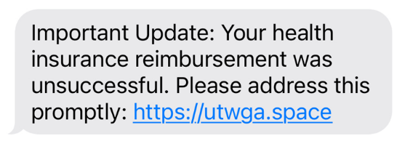
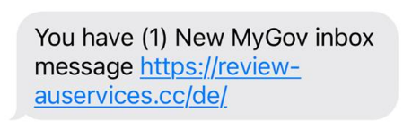
短信诈骗–更多示例！
Notes:
通读消息。
记住，骗子可能会：
试着催促你或制造一种紧迫感。
通过威胁你的信用或某种费用来给你施压。
为了安全起见，始终：
行动前暂停并验证
始终仔细检查邮件，避免点击可疑的链接。

Slide 19
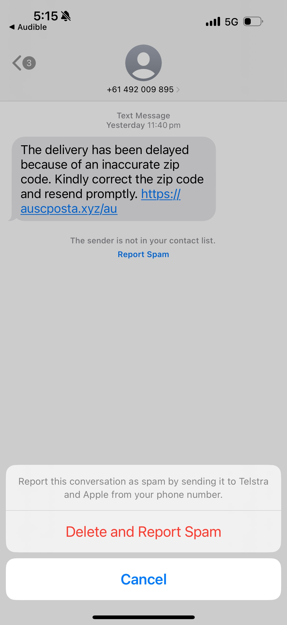
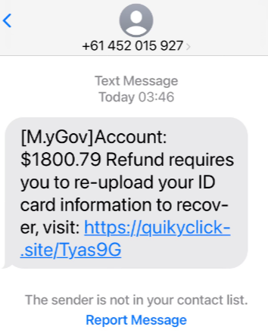
垃圾短信？iPhone
在 iPhone 上，您可以将消息报告为垃圾信息，并将其从您的手机中删除。
Notes:
在 iPhone 上，要报告垃圾邮件文本：
打开消息。
点击垃圾邮件文本消息下方的“举报垃圾邮件”。
点击“删除并报告垃圾邮件”。这将从您的手机中删除文本，并将信息发送到 Apple 和您的手机服务。

Slide 20
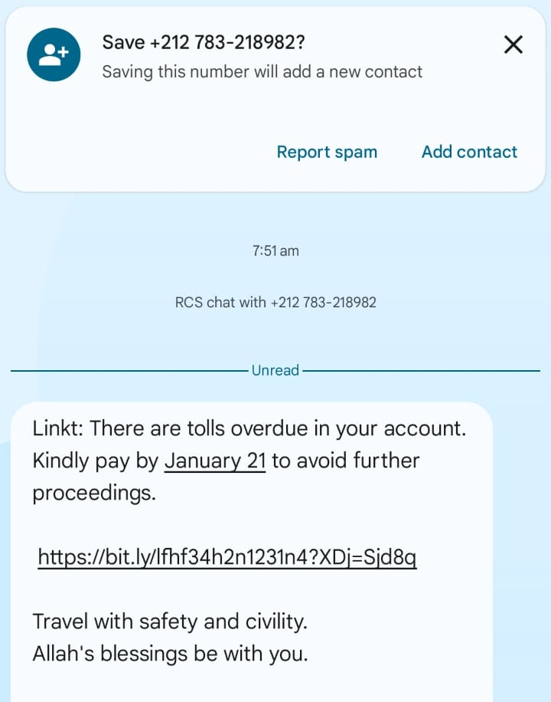
垃圾短信？Android
在 Android 上，单击“拦截并报告欺诈”以：
阻止该号码再次与您联系。
将消息至垃圾信息文件夹。
Notes:
在 Android 上，要报告垃圾邮件文本：
打开消息。
点击垃圾邮件上方的“阻止号码”。
点击““拦截并报告欺诈”. 这将从您的手机中删除文本，并将信息发送到 Apple 和您的手机服务。

Slide 21
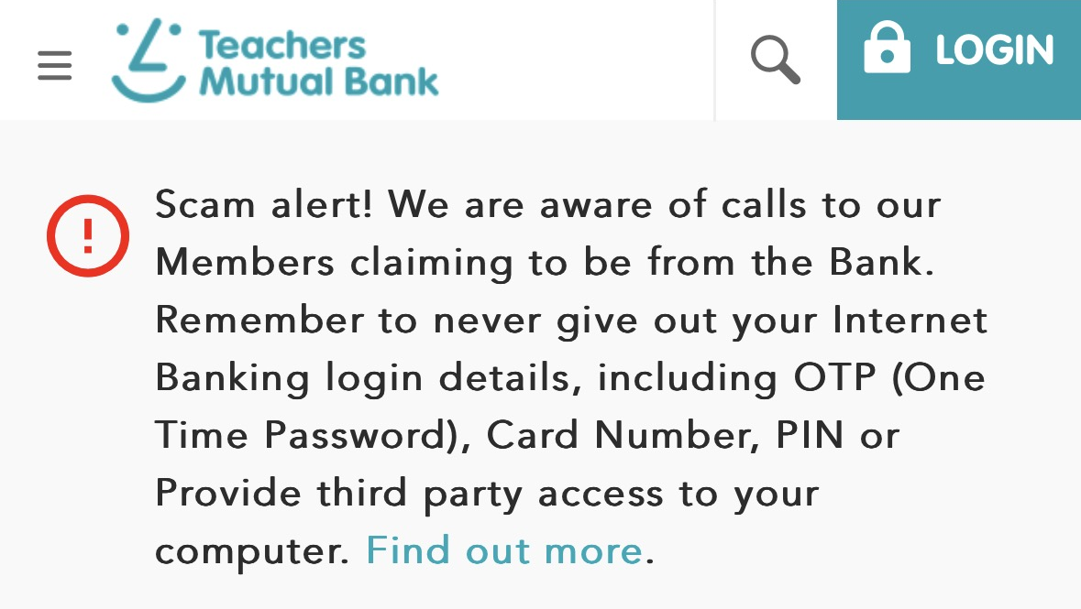
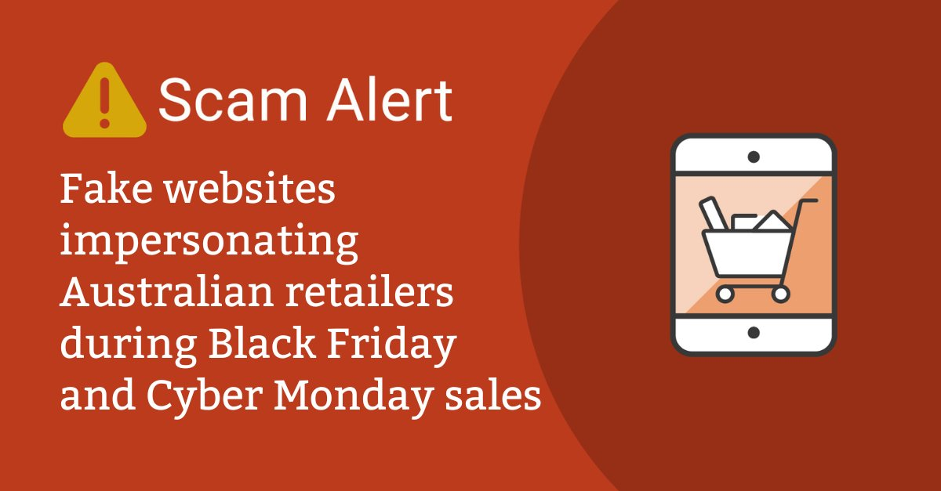
公司警告示
Notes:
这是一家银行在其网站和银行应用程序上警告客户的例子。
大多数银行会说：
切勿分享您的一次性 pin 码或密码（登录帐户时可能通过短信获得的代码）
不要分享你的完整卡号，通常他们只会要求最后 4 到 6 位数字。
切勿泄露您的网上银行详细信息，包括密码。
永远不要给任何人你的卡号。
其他网站也这样做。
第二个例子是警告人们警惕澳大利亚的假冒网店。
政府之所以发出这一警告，是因为骗子。
骗子们正在制作假网站。这些网站很好地复制了真实的网站。
他们用它们来宣传黑色星期五的促销活动。
如果你从他们那里买了东西，他们就会拿走你的钱。通常，你从来没有收到任何东西。

Slide 22

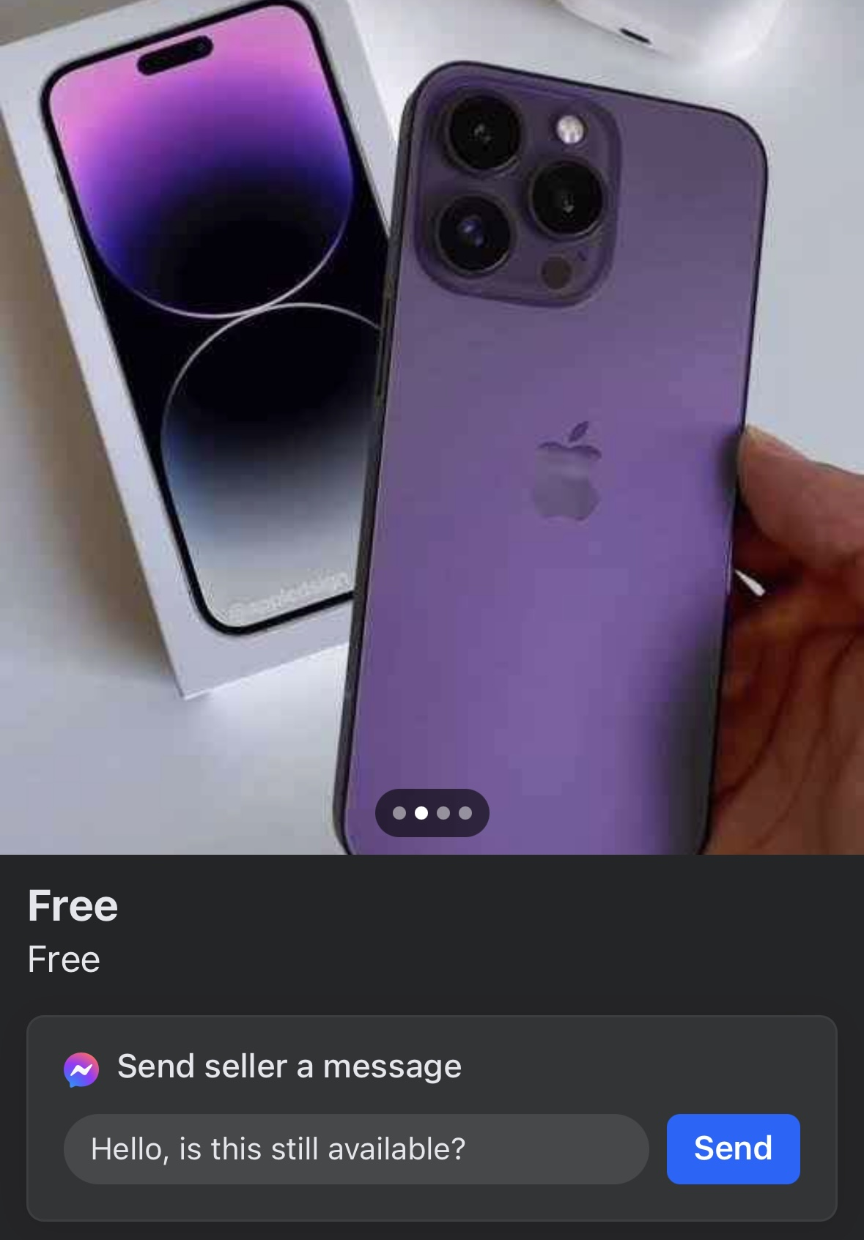
交易平台
诈骗
Notes:
书市场上有很多骗局。
在这些例子中，两者都是以低廉的价格宣传昂贵的商品。
当你给他们发信息时，他们要求支付押金，以“持有”该物品直到一天结束。即使你要求立即取车，他们也可能要求押金。
其中一个甚至提供了一个真正的取货地址——那是一栋在网上挂牌出售的空房子。
当买家拒绝支付定金时，他们通常会阻止你并消失。
其他时候，在Marketplace上，人们可能会：
请你用礼品卡付款。如果你被骗了，他们就无法追踪。切勿使用礼品卡付款。
要求您转移到不同的平台，如WhatsApp或短信，或通过银行转账支付。始终留在Marketplace上聊天，这样如果出了什么问题，脸书可以帮助你。
为不存在的商品制作虚假广告或宣传度假租赁。他们以低价吸引人们，并要求“押金”。如果你付钱，他们可能会阻止你并消失。
为假冒商品制作广告。这件物品可能存在，但他们可能会说这是一个真正的昂贵品牌，比如古驰。当你得到这件物品时，它将是一件赝品，不值得你花那么多钱。
为了在Marketplace上保持安全，请记住：
亲自领取物品，并在可能的情况下支付现金。
如果你在卖东西，千万不要给别人你自己的PayID或银行详细信息。他们可以从您的PayID中获取大量信息。
相信你的直觉。如果这听起来好得令人难以置信，那么它很可能是真的。

Slide 23

获取信息的途径
Notes:
接下来，谈谈如何使用数字包容网站查找可靠信息。

Slide 24
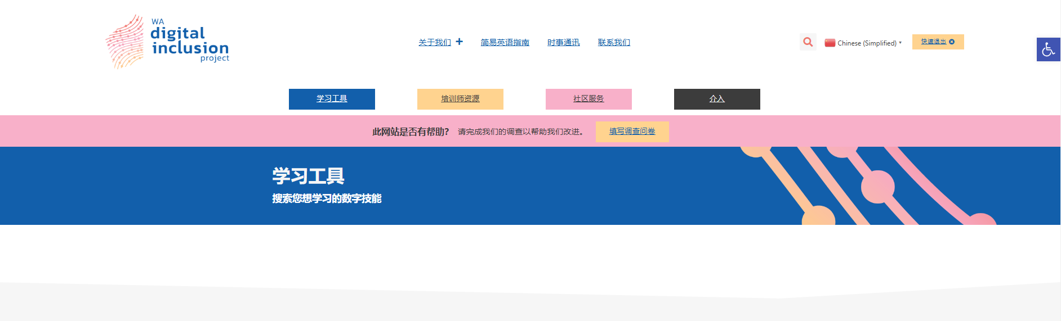
数字包容项目网站
Notes:
digitalinclusionwa.org.au
西澳州数字包容项目网站为：
有用和可靠的信息目录。
在哪里可以找到已经过可靠性检查的信息。
一个安全的地方找到信息。

Slide 25
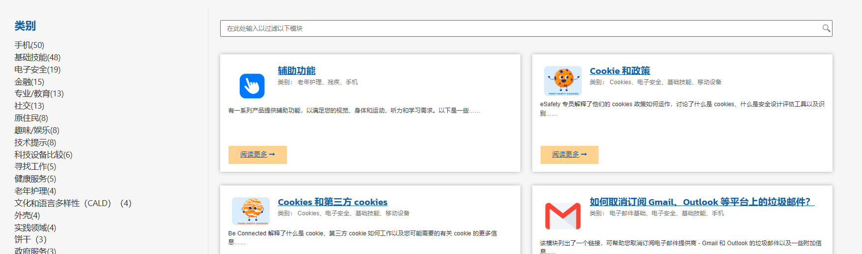
Notes:
网站上有两个主要部分可供查看。
学习工具：
这个页面有很多关于各种主题的信息。
左侧是类别，因此您可以查找特定主题。
有一个搜索栏，可以通过搜索找到模块。
这些框继续向下显示页面，并显示您可以查看的所有主题。
这一点一直在改进，移动信息一直在添加。

Slide 26
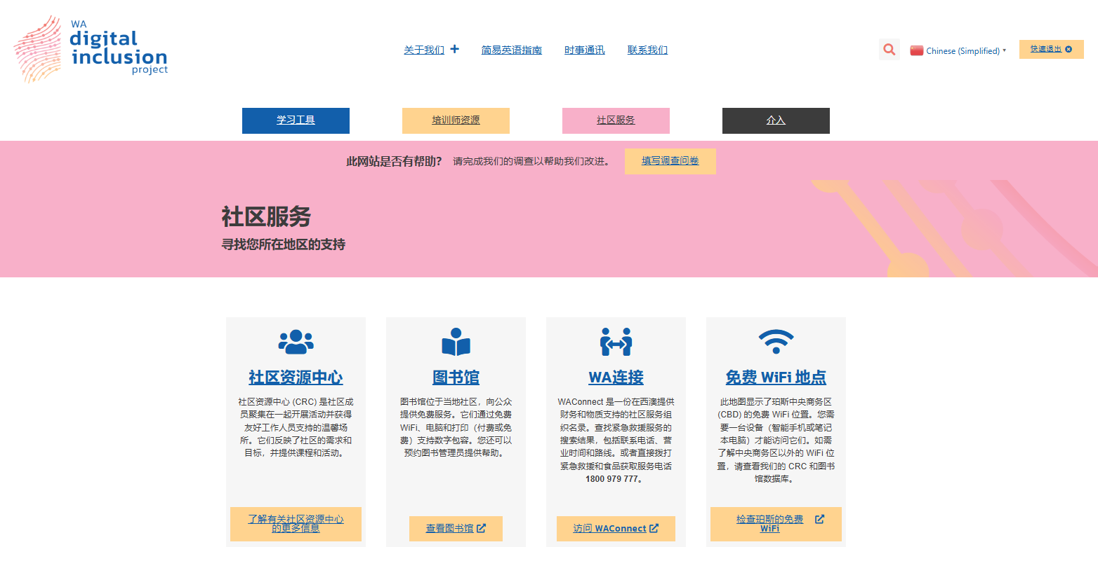
Notes:
点击“社区服务”可以找到网站的第二个有用部分。
主要要指出的是：
社区资源中心。
这将打开一张地图，显示您最近的社区资源中心。
他们经常为人们和印刷服务提供数字支持。
图书馆。
该图还显示了所有西澳图书馆的地图。
它将向您展示他们的网站，以便您可以找到他们为技术提供的培训和支持。

Slide 27

下一步？
制定行动计划！
Notes:
与小组讨论他们下一步想做什么。
他们接下来想学什么？
他们如何以及在哪里可以找到这些信息？
西澳州数字包容项目网站？
当地社区资源中心？
当地图书馆？
他们什么时候采取下一步行动？
他们的小册子上有一节让他们写计划。

Slide 28
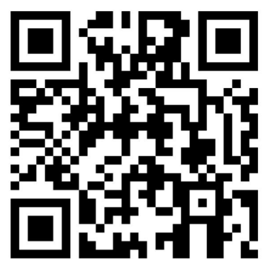
调查问卷
请填写一份简短的问卷调查。
问卷内容将询问您今天听到的信息，而非关于讲师的评价。
调查结果将直接提交给项目团队。
问卷不会要求您提供任何个人信息。
请用手机扫描此二维码，或索要纸质版问卷。
西澳州数字包容项目|社区冠军|培训课程
Notes:
感谢大家出席，并询问他们是否愿意在离开前完成一份简短的调查。
这项调查不是关于冠军的。这是关于该项目在本演示文稿中提供的信息。
调查提出了几个简短的问题：
他们的社区冠军的名字。
他们学到了什么？
这将对他们的生活产生多大影响？
他们多久会使用一次？
他们可以通过扫描小册子中的二维码在线完成。
或者他们可以填写纸质版。

Slide 29


如果您希望与项目团队联系，请发送电子邮件或致电！
digitalinclusion
@wacoss.org.au
08 6381 5300
Notes:
让参与者知道，如果发生以下情况，他们可以与项目取得联系：
他们想自己成为冠军，或者
对我们的网站或项目有任何疑问。
信息会议到此结束。
感谢大家参加并收集纸质调查问卷，以返回项目团队。

